Slide 1
Формирование целостной картины мира
Тема занятия: «Все профессии нужны, все профессии важны»
Цель: расширять и закреплять знания детей о разных профессиях: плотник, музыкант, художник и т.д.; показать значимость каждой из них;
Выполнил: воспитатель Плюснина В.С.

Slide 2
Профессия – это вид труда, который требует от человека определённой подготовки, знаний и умений.

Slide 3
В переводе с латинского «professio» означает «объявляю своим делом».

Slide 4
УЧИТЕЛЬ
Мелом пишет и рисует,
И с ошибками воюет,
Учит думать, размышлять,
Как его, ребята, звать?

Slide 5
ПОВАР
Ходит в белом колпаке
С поварёшкою в руке.
Он готовит нам обед:
Кашу, щи и винегрет.

Slide 6
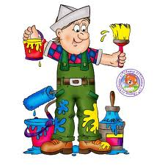
МАЛЯР
Вот на краешке с опаской
Он железо красит краской,
У него в руке ведро,
Сам раскрашен он пестро.

Slide 7
СТИЛИСТ
У этой волшебницы, Этой художницы, Не кисти и краски, А гребень и ножницы.

Slide 8
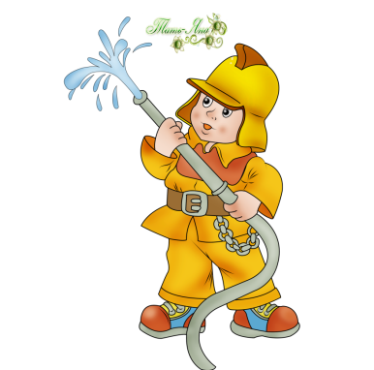
ПОЖАРНЫЙ
Перетянут он ремнём,
Каска прочная на нём.
Он в горящий входит в дом,
Он сражается с огнём.

Slide 9
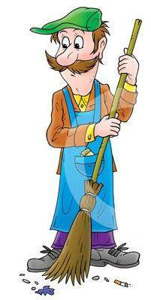
ДВОРНИК
Он проснётся на заре,
Снег расчистит на дворе.
Все дорожки подметёт
И песком посыпет лёд.

Slide 10
ЭКОЛОГ
Деревца весной сажает,
Он природу защищает.

Slide 11
ПЕВЕЦ
Широко открытый рот,
Он на сцене, он поёт…

Slide 12
ТРЕЙДЕР
– это человек, совершающий операции на валютном рынке и зарабатывающий деньги на разнице курсов мировых валют.

Slide 13
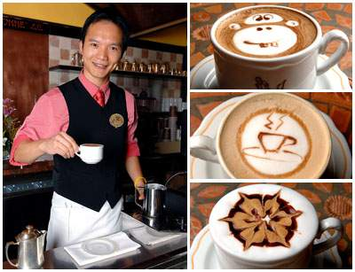
БАРИСТА -
специалист по варке кофе.

Slide 14
МАРКЕТОЛОГ -
тот, кто изучает рынок.

Slide 15
Немного истории

Slide 16
Одной из почётных профессий на Руси считалась профессия плевальщика.
Чем занимался этот человек?
1. Договаривался о свадьбах. 3. Строил печи. 4. Собирал налоги.
2. Сеял репу.

Slide 17
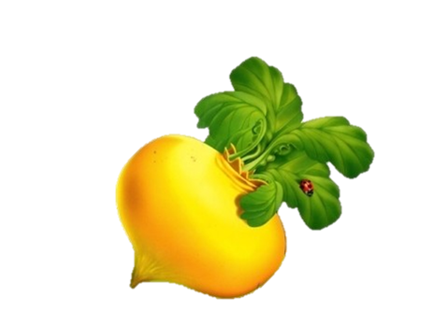
Ответ:
У репы очень мелкие семена: в одном килограмме их больше миллиона. Сеять их руками невозможно. Семена выплёвывали, и хорошие плевальщики очень ценились.

Slide 18
Древние греки изображали богиню Гигею в виде молодой женщины, кормящей змею из чаши.
Сегодня «сосуд Гигеи» является символом одной из областей научной и практической деятельности человека. Какой именно?
1. Зоологии 2. Гигиены 4. Гербологии
3. Медицины

Slide 19
Ответ:
Сосуд Гигеи является символом медицины. Он изображается в виде чаши на длинной тонкой ножке, вокруг которой обвилась змея.

Slide 20
До начала XVIII века в Московском государстве существовала должность целовальника, которые избирались жителями городов и уездов для губного дела.
Как бы мы назвали губных целовальников сегодня?
2. Свахи 3. Косметологи 4. Хирурги
1. Сыщики

Slide 21
Ответ:
Губные целовальники по сути выполняли работу сыщиков. Они назначались для исполнения судебных, финансовых и полицейских обязанностей, то есть губных дел – ведомственных.
Целовальниками этих людей называли потому, что при вступлении в должность они давали клятву честно исполнять свои обязанности и в подтверждение целовали крест.

